Slide 1
Загрузка и трансформация данных
ETL = Extract Transform Load
ELT = Extract Load Transform
(Выгрузка – Трансформация – Загрузка)

Slide 2
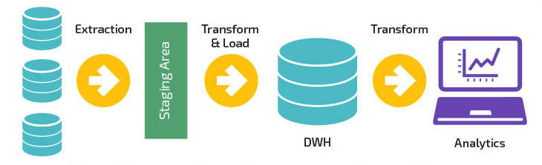
Общая схема потока данных

Slide 3
Выгрузка – Загрузка данных (1)
Средства СУБД
  Импорт экспорт данных в бинарном виде (impdp/expdp)
  Импорт из файлов в произвольном формате (Oracle Sql* loader)
  DB Link (коннектор к СУБД того же вида)
  Коннекторы к другим СУБД

Slide 4
Выгрузка – Загрузка и трансформация данных
Инструменты программиста
  SQL, Хранимые процедуры
  Java, JDBC
  Spring Batch
  Apache Spark
Специализированные продукты ETL
  Informatica ETL
  IBM DataStage
  Talend ETL (open source)
  Clover ETL (open source)
  JasperSoft ETL (open source)

Slide 5
Планировщик
Простой (Cron, Oracle DBMS_SCHEDULER)
  Запуск задач (скриптов) по расписанию
Специализированный (Quartz Scheduler)
  Отслеживание ошибок / рестарт
  Консоль администратора для управления задачами (добавление/удаление/форсированный запуск/изменение расписания)
Корпоративный (enterprise)
  Управление через агентов на множестве машин
  Запуск цепочек задач
  Отказоустойчивость
  Управление задачами на всех машинах из одного интерфейса
  Control-M, AutoSys

Slide 6
Типы загрузок
Пакетная
  из файлов
  из баз данных
  Начальная загрузка (Initial load)
  Загрузка дельты (Delta load)
Потоковая
  из Kafka, JMS и других

Slide 7
Захват изменений (Change Data Capture, CDC)
Определение: CDC - идентификация и захват изменений в базе данных-источнике для их отправки в хранилище или к другому получателю
Без захвата изменений:
  полная копия, определение дельты сравнением
«Ручная» реализация:
  SQL запросами по полям LAST_UPDATE_DATE, VERSION или аналогичным
«Полуавтоматическая»:
  используя триггеры базы данных на SQL Insert/Update/Delete
Захват протокола транзакций БД
  Oracle Golden Gate и другие коммерческие
  Debezium (Open Source)

